Slide 1
Herramienta de Iniciativa Mixta para creación de Biomas

Slide 2
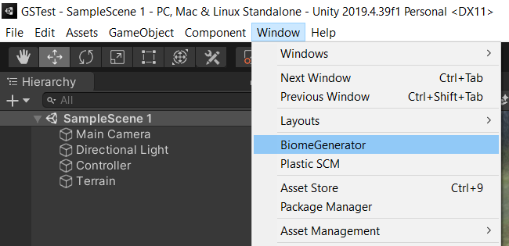
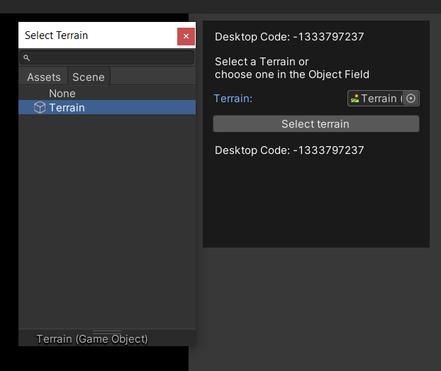
Comenzando
Window>BiomeGenerator
En el object field seleccionar el terreno en el que se va a trabajar.
Presionar Select Terrain
Anotar DesktopCode en la encuesta página 1.

Slide 3
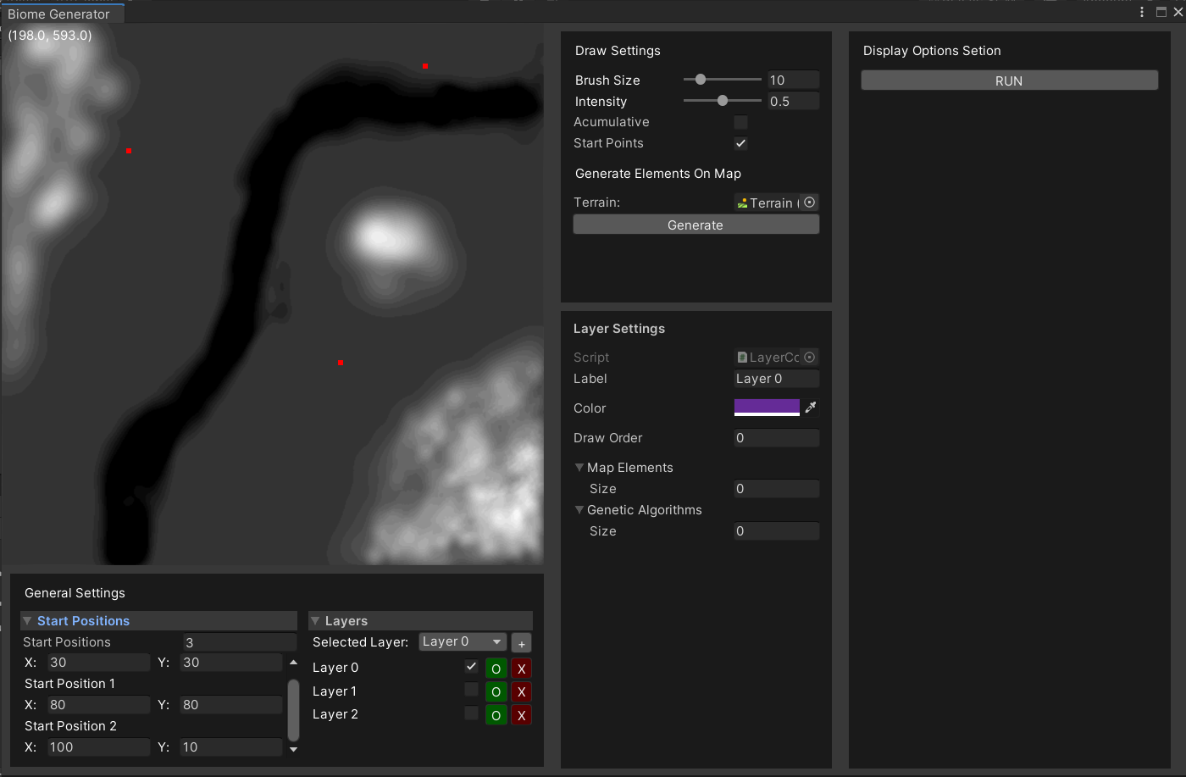
Vista General

Slide 4
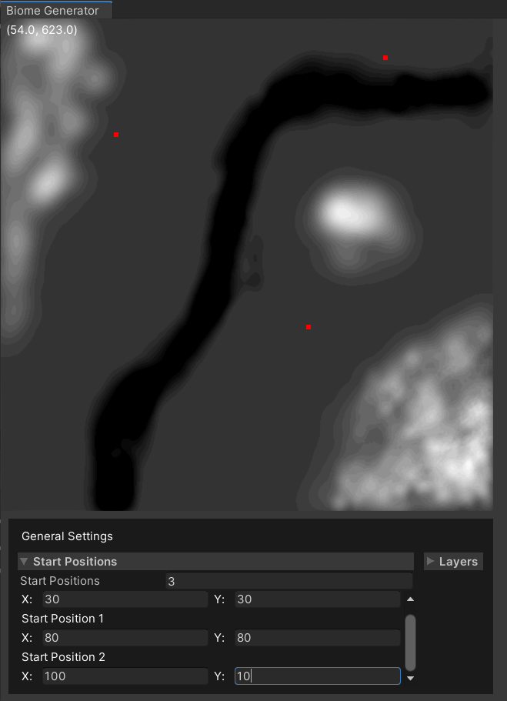
Marcar puntos de interés
General Settings>Start Positions
Asignar cantidad de puntos
Asignar posiciones por coordenadas (0-128)
Se marcan en rojo en el mapa
Ejemplos de uso
Posición inicial de los jugadores
Puntos claves en el camino

Slide 5
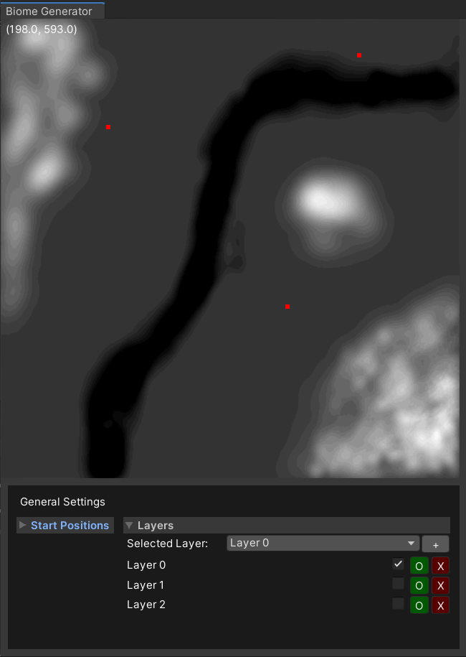
Capas
General Settings>Layers>+
Una capa por cada categoría de objetos
Árboles
Animales
Rocas
X - Eliminar capa
O - Seleccionar capa
Toggle - cambiar visibilidad de la capa

Slide 6
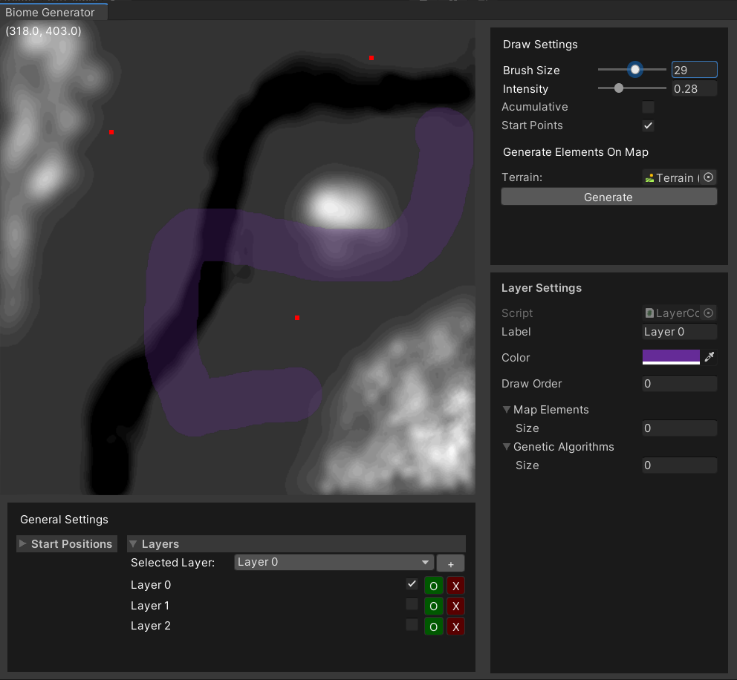
Pintado
Click Izquierdo pintar
Click derecho borrar
Brush size - tamaño de la brocha
Intensity - Opacidad
Cantidad de objetos en la zona
Color depende de la capa
Solo se pinta en la capa seleccionada

Slide 7
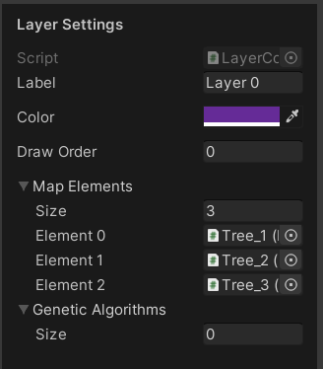
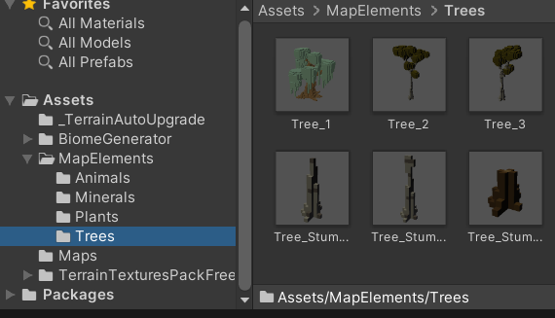
Personalizar la capa
Label - Nombre de la capa
Color - Color de pintado
Draw Order - Menor valor más arriba en la lista, se pinta primero (detrás de todo)
Map Elements - Lista de elementos que pertenecen a la capa. Están a disposición en Assets>MapElements

Slide 8
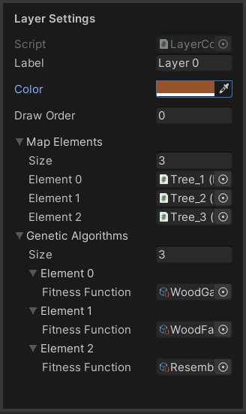
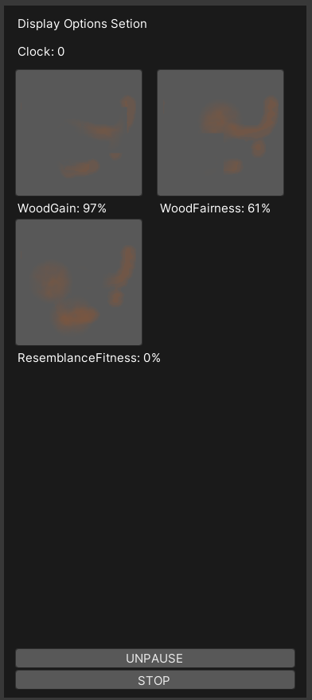
Asistente AI
List>Genetic Algorithms, seleccionar algoritmo que se desea usar
DisplaycOptions > RUN
Presionar sugerencia para cambiar la capa actual por la sugerencia
Funciones de evaluación miden en base a elementos de la capa, posiciones de interés y estado de la capa

Slide 9
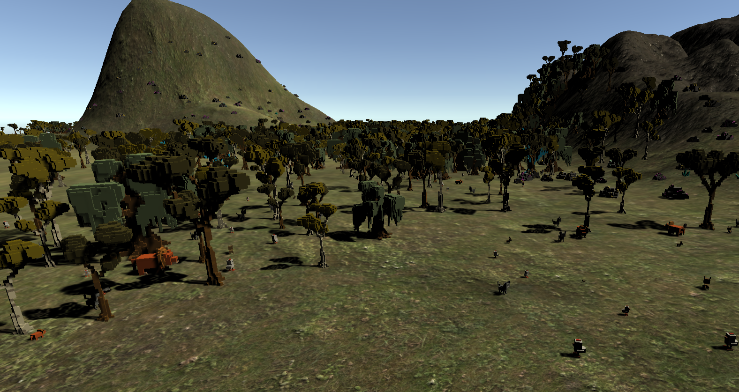
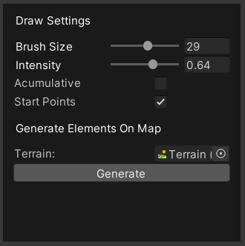
Generar Mapa
Draw Settings> Generate

Slide 10
Avisos
La herramienta no posee la opción de deshacer
Al cerrar la ventana el avance se pierde el avance
Usted podría ser parte del grupo de control, se solicita responder la encuesta de forma honesta.
Se solicita guardar el mapa generado
Si desea crear un segundo mapa se solicita crear una copia de la escena, para esto ir a Assets>Maps, seleccionar la escena en la que se encuentra y presionar Ctrl+D.

Slide 11
Tarea
Exploración libre: Tiene 10 minutos para explorar libremente la herramienta
Creación de Bioma: Tiene 20 minutos para realizar las siguientes tareas:
Crear un mapa con 2 posiciones iniciales
Configure 2 capas:
Árboles
Animales
Pinte una distribución inicial para ambas capas con al menos 2 elementos cada una
Para la capa de Árboles, escoja 2 algoritmos genéticos:
Connectivity, para que mapa sea caminable
WoodGain, para generar un mapa boscoso
Para la capa de Animales, escoja 2 algoritmos genéticos:
FoodFairness, para que los recursos sean balanceados entre ambos jugadores
Coherency, para que los animales estén ubicados coherentemente con su ambiente
Recuerde utilizar sugerencias de la IA.

Slide 12
Agradecemos su participación

Slide 13
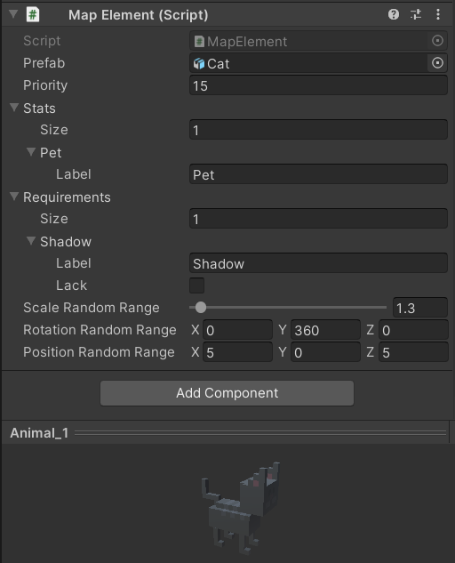
Appendice: MapElements
Clase envolvente
Priority: Peso en la capa, probabilidad de ser instanciado
Stats: Tags que indican que aportan al juego
Requirements: Tags que indican que necesitan para aparecer
Lack indica falta. Ej: Un cactus requiere falta de agua
Stats y Requirements se usan para las funciones de evaluación
Scale, Rotation y Position Random Range para dar variedad al instanciar el objeto

Slide 14
Appendice: Funciones de Evaluación
Resemblance: Mide qué tan similar es la sugerencia al estado actual de la capa
Stat Gain: Mide qué porcentaje de la capa da ese stat. Tiempo de ejecución escala con cantidad de MapElements en la capa.
Rock Gain
Food Gain
Wood Gain
Connectivity: Mide qué porcentaje de la capa no tiene collider
Stat Fairness: Mide qué tan equitativa es la distribución de un stat entre los puntos de interés. Tiempo de ejecución escala en función de MapElements en capa y puntos de interés.
Rock Fairness
Food Fairness
Wood Fairness

Slide 15
Appendice: Funciones de Evaluación
Stat Deprivation: Mide qué porcentaje de la capa no da ese stat. Tiempo de ejecución escala con cantidad de MapElements en la capa.
Danger Deprivation
MultiLayer: Evalúa una función de evaluación en todas las capas. Experimental. Uso no recomendado. Tiempo de ejecución escala en función de MapElements por capa y número de capas.
Reach Fairness: Mide qué tan equitativa es la facilidad para alcanzarse entre puntos de interés. Tiempo de ejecución escala en función de puntos de interés. (Distancia efectiva entre puntos)
MultiEvaluation: Evalúa múltiples funciones de evaluación en una capa. Experimental. Uso no recomendado. Tiempo de ejecución escala dependiendo de cantidad y tipo de funciones usadas.

Slide 16
Appendice: Funciones de Evaluación
Coherency: Mide en qué porcentaje se cumplen los requirements de los MapElements de una capa en base a los stats de todas las capas. Tiempo de uso escala en base a cantidad de capas, cantidad de MapElement por capa y cantidad de stats/requirements de los MapElements de la capa.
Crear Función de Evaluación: Dar click derecho Create>BiomeGenerator>EvalautionFunction escoger entre las disponibles. Ajustar parámetros a lo deseado. Se recomienda realizar el test con los assets qué viene de base en función del tiempo.

Slide 17
tinyurl.com/27q7swtt
Link a la presentación:

